Slide 1

TOÁN 4
Tập 2
Tuần 25
Bài 71: Em ôn lại
những gì đã học - Tiết 1

Slide 2



Slide 3

TRÒ CHƠI “Lời mời chơi”
Học sinh hoạt động theo nhóm hoặc cả lớp để ôn lại các kiến thức đã học trong chủ đề.
Ví dụ: Mời các bạn kể những kiến thức đã học về phân số.

Slide 4


Slide 5

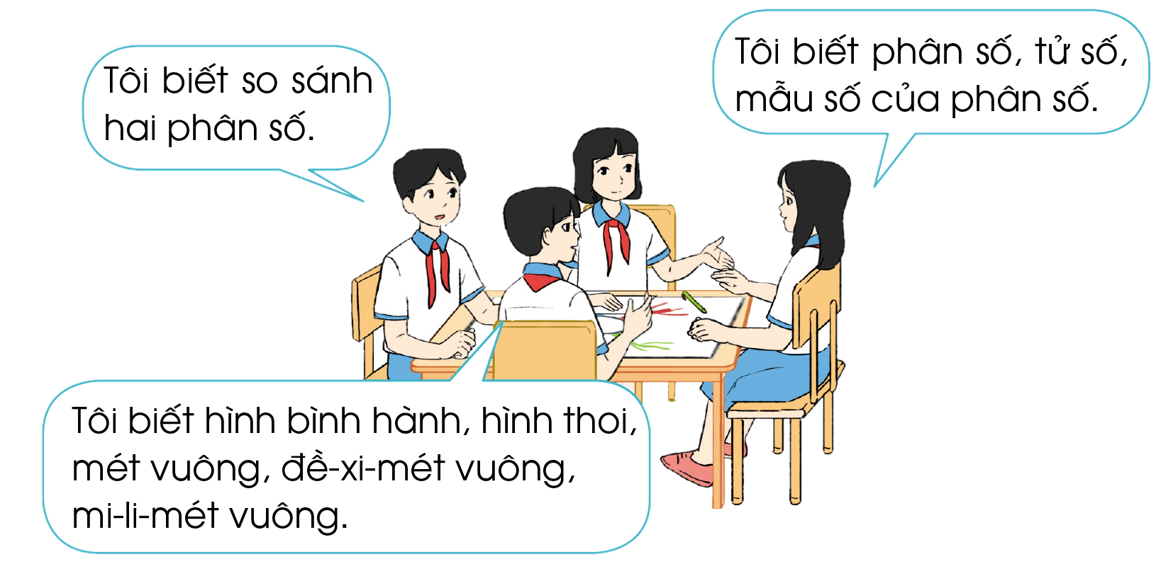
01
Nói cho bạn nghe những điều em học được trong chủ đề:

Slide 6
01
Nói cho bạn nghe những điều em học được trong chủ đề:
Khái niệm phân số
Phép chia số tự nhiên
Phân số bằng nhau
Tính chất cơ bản của phân số
Rút gọn phân số
Quy đồng mẫu số các phân số
So sánh hai phân số cùng mẫu số
So sánh hai phân số khác mẫu số
Hình bình hành
Hình thoi
Mét vuông, đề-xi-mét vuông,
mi-li-mét vuông

Slide 7

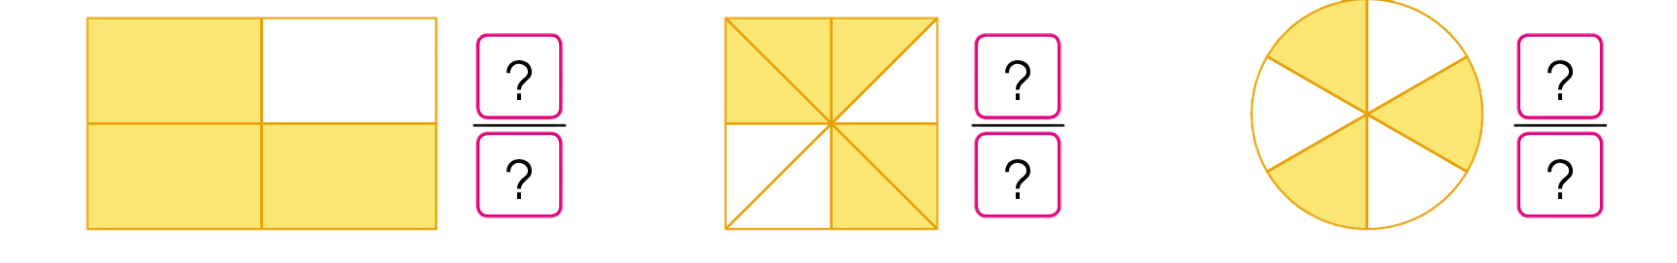
HOẠT ĐỘNG CẶP ĐÔI
02
a) Tìm phân số chỉ số phần tô màu trong mỗi hình vẽ sau:
3
5
3
4
8
6

Slide 8
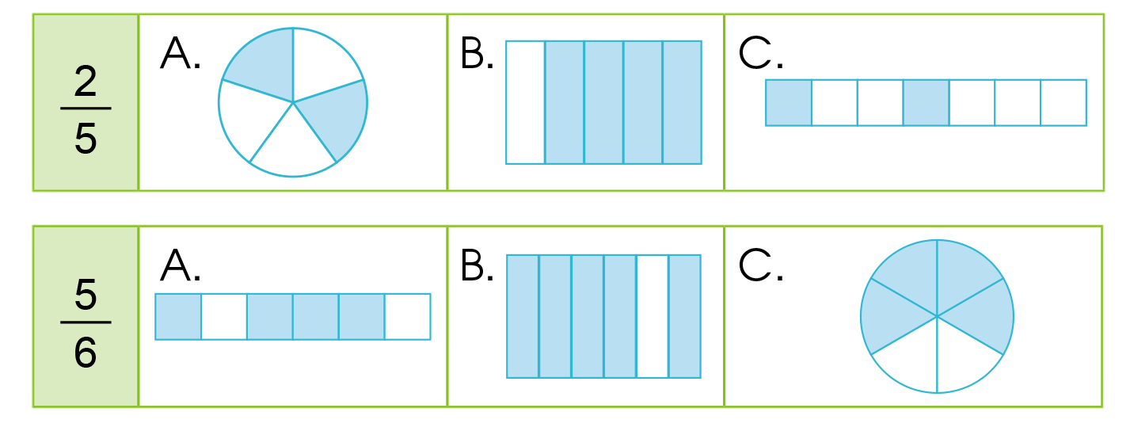
HOẠT ĐỘNG CẶP ĐÔI
02
b) Chọn hình vẽ có số phần tô màu phù hợp với mỗi phấn số sau:

Slide 9
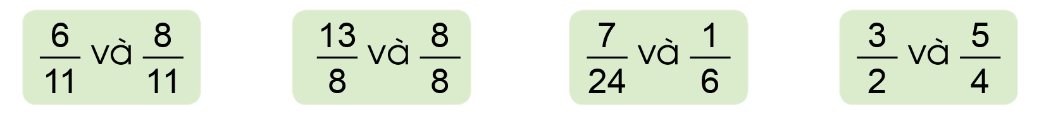
03
a) So sánh hai phân số:
?
?
?
?
<
>
>
>

Slide 10
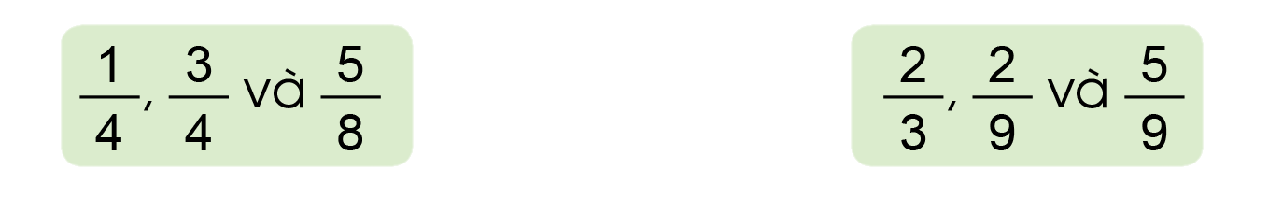
03
b) Viết các phân số sau theo thứ tự từ bé đến lớn:

Slide 11
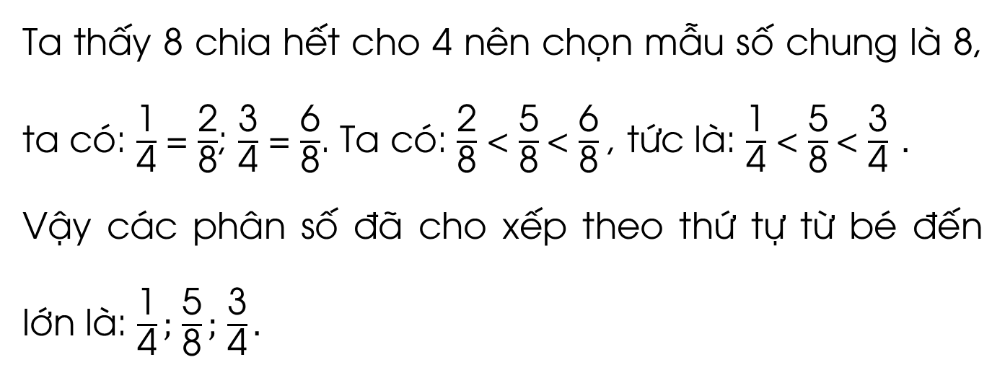
03
b) Viết các phân số sau theo thứ tự từ bé đến lớn:
Trả lời
Ta thấy 8 chia hết cho 4 nên chọn mẫu số chung là 8, ta có: $\frac{\text{1}}{\text{4}}$ = $\frac{\text{2}}{\text{8}}$; $\frac{\text{3}}{\text{4}}$ = $\frac{\text{6}}{\text{8}}$. Ta có: $\frac{\text{2}}{\text{8}}$ < $\frac{\text{5}}{\text{8}}$< $\frac{\text{6}}{\text{8}}$, tức là: $\frac{\text{1}}{\text{4}}$ < $\frac{\text{5}}{\text{8}}$< $\frac{\text{3}}{\text{4}} .$
Vậy các phân số đã cho xếp theo thứ tự từ bé đến lớn là: $\frac{\text{1}}{\text{4}};$ $\frac{\text{5}}{\text{8}};$ $\frac{\text{3}}{\text{4}}.$

Slide 12
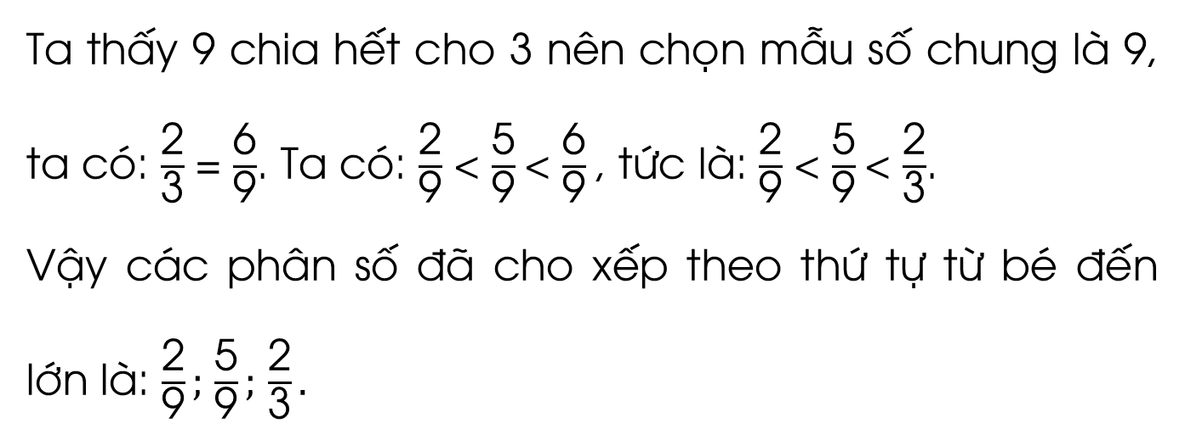
03
b) Viết các phân số sau theo thứ tự từ bé đến lớn:
Trả lời
Ta thấy 9 chia hết cho 3 nên chọn mẫu số chung là 9, ta có: $\frac{\text{2}}{\text{3}}$ = $\frac{\text{6}}{\text{9}}$. Ta có: $\frac{\text{2}}{\text{9}}$ < $\frac{\text{5}}{\text{9}}$< $\frac{\text{6}}{\text{9}}$, tức là: $\frac{\text{2}}{\text{9}}$ < $\frac{\text{5}}{\text{9}}$< $\frac{\text{2}}{\text{3}}$.
Vậy các phân số đã cho xếp theo thứ tự từ bé đến lớn là: $\frac{\text{2}}{\text{9}};$ $\frac{\text{5}}{\text{9}};$ $\frac{\text{2}}{\text{3}}.$

Slide 13

Qua bài học hôm nay các em biết thêm được điều gì? Những điều đó giúp ích gì cho em trong cuộc sống hằng ngày?

Slide 14


Slide 15


Ôn tập kiến thức đã học
Hoàn thành bài tập trong SBT
Đọc và chuẩn bị trước
Bài 71: Em ôn lại những gì đã học – Tiết 2

Slide 16


Slide 17



Để kết nối cộng đồng giáo viên và nhận thêm nhiều tài liệu giảng dạy,
mời quý thầy cô tham gia Group Facebook
theo đường link:
Hoc10 – Đồng hành cùng giáo viên tiểu học
Hoặc truy cập qua QR code

